Slide 1
INDUKSI ELEKTROMAGNETIK
TEKNIK TENAGA LISTRIK
PERTEMUAN KE-4

Slide 2
MAGNET DAN BAHAN MAGNETIK
Magnet adalah bahan tertentu yang mempunyai kemampuan menarik besi dan baja
Berdasarkan kemampuan mempertahankan sifat magnet, maka magnet dapat digolongkan menjadi dua
  Magnet permanent → neodimium
  Magnet sementara → motor. Generator, trafo dll
Bahan yang ditarik atau ditolak magnet disebut bahan magnet
Magnet batang jika dimasukan dalam serbuk besi maka sejumlah besar serbuk besi tertarik di ujung batang (kutub magnet), hanya sebagian kecil yg ditengah batang

Slide 3
MEDAN MAGNET DAN GARIS GAYA
Dengan bantuan kompas (jarum baja yang dimagnetkan dan bergantung bebas) arah gaya magnet pada berbagai tempat disekitar magnet dapat ditentukan
Pada pusat magnet, jarum meunjuk arah yang sejajar dengan magnet
Kutub yang dituju oleh arah jarum disebut kutub selatan dan kutub lainya disebut kutub utara
Ruang sekitar magnet (didalam gaya magnet bekerja) disebut medan magnet

Slide 4
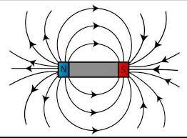
Garis gaya magnet muncul dari kutub utara magnet, melalui media sekeliling dan masuk ke kutub selatan.

Slide 5
Medan magnet yang mengelilingi magnet disebut fluks magnet (satuan SI →weber (wb))
Intensitas fluks magnet setiap satuan luas disebut kerapatan fluks (flux density) dalam satuan SI Tesla (T) atau weber/meter
Lintasan dalam fluks magnet dibentuk disebut rangkaian magnet
Perlawanan yang diberikan oleh fluks magnet dalam rangkaian magnet disebut reluktansi
Udara memiliki reluktansi yang jauh lebih besar daripada besi dan baja
Untuk itu, generator dirancang dengan celah udara yang sangat kecil dan bagian terbesar dari lintasan yang dilalui oleh fluk magnet adalah besi

Slide 6
TARIKAN DAN TOLAKAN MAGNET
Dua magnet batang yang digantung dengan kutub utara saling berhadapan maka akan saling menjauh satu sama lain
Jika kutub utara dihadapkan dengan kutub selatan maka akan saling menarik satu sama lain
KUTUB YANG SAMA AKAN TOLAK MENOLAK DAN KUTUB YANG TAK SAMA AKAN SALING MENARIK

Slide 7
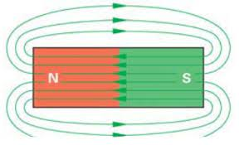
SIFAT MAGNETISME
Magnet batang jika dipotong menjadi dua maka setiap bagian merupakan magnet lengkap yang mempunyai kutub utara dan kutub selatan
Begitu seterusnya

Slide 8
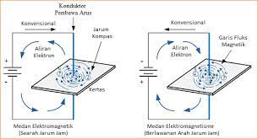
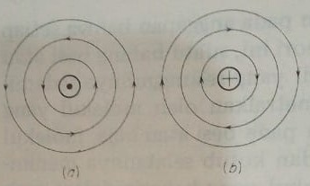
MEDAN SEKELILING KONDUKTOR YANG MENGALIRKAN ARUS
Tahun 1819, Oersted menemukan bahwa ada hubungan tertentu antara kelistrikan dan magnetisme

Slide 9
Percobaan dilanjutkan Henry dan Faraday (kaidah tangan kanan 1) yaitu konduktor digenggan oleh tangan kanan dengan ibu jari menunjukan arah aliran arus, maka telunjuk menunjukan arah medan disekeliling konduktor
Simbol (.) menunjukan penampang konduktor mengarah pembaca sedangkan (+) penampang konduktor menjauhi pembaca

Slide 10
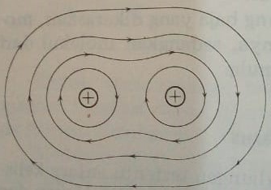
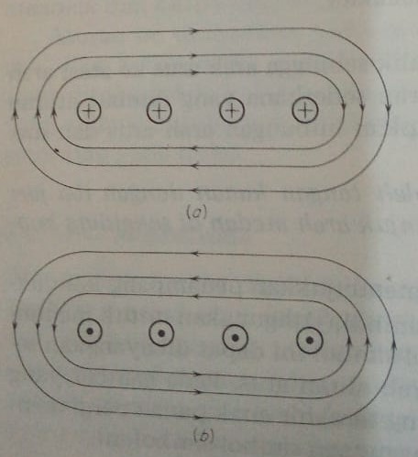
MEDAN SEKELILING KUMPARAN
Magnetisme yang dikaitkan dengan konduktor pengalir-arus dapat diperkuat dengan membuat konduktor dengan ke dalam betuk kumparan atau solenoid

Slide 11
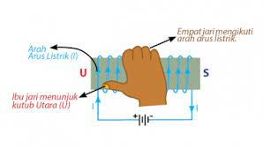
Polaritas setiap kumparan dapat ditentukan dengan cara aturan tangan kanan untuk kumparan yaitu:
  Kumparan yang sedang digenggam oleh tangan kanan dengan jari menunjuk pada arah arus dalam kumparan; ibu jari kemudian menunjuk ke arah kutub utara kumparan

Slide 12
GAYA GERAK MAGNET
Ukuran kemampuan kumparan untuk menghasilkan fuks disebut sebagai gaya gerak magnet(magnetomotive force/ggm)
Ggm kumparan berubah sesuai dengan arus yang mengalir dalam kumparan dan jumlah lilitan kumparan
Satuan dari ggm adalah ampere lilitan

Slide 13
ELEKTROMAGNET
Kumparan dengan ggm tertentu dapat menghasilkan jumlah fluks yang lebih besar jika inti besi dimasukan kedalam kumparan, karena permeabilitas besi yang jauh lebih besar dari udara
Kekuatan electromagnet tergantung pada banyaknya amper-lilitan kumparan dan permeabilitas intinya
Kekuatan electromagnet dengan jumlah lilitan tertentu pada kumparan dapat berubah dengan berubahnya arus yang melalui kumparan
Salah satu contoh aplikasi dari electromagnetic adalah generator

Slide 14
SATURASI
Dalam kumparan dengan inti udara, fluks yang dihasilkan berbanding lurus dengan amper-lilitan dari kumparan
Hal ini juga berlaku untuk kumparan dengan inti besi sampai pada tingkat tertentu dari magnetisasi inti
Diatas titik ini, kenaikan amper-lilitan menghasilkan kenaikan fluks yang semakin kecil dan inti dikatakan saturasi (jenuh)
Hal ini sesuai dengan teori weber, karena perpindahan molekul kedalam inti takbermagnet yang tak beraturan dalam besi semakin lama semakin terbatas sehingga inti besi mengalami saturasi

Slide 15
GGL INDUKSI
Jika ujung-ujung sebuah konduktor dihubungkan ke voltmeter yang daerah ukurnya rendah dan konduktor tersebut digerakan ke dalam medan magnet, akan terlihat ada penunjukan sesaat pada volt meter
Jika konduktor diam dan magnet digerakan sehingga medan melintasi konduktor, diperoleh hasil yang sama
Tegangan yang dihasilkan pada voltmeter ketika konduktor digerakan melalui medan magnet dikenal sebagai gayagerak listrik induksi (ggl induksi)

Slide 16
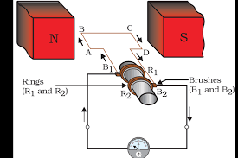
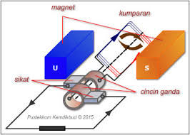
Aliran arus dalam konduktor yang disebabkan oleh ggl induksi disebut arus induksi

Slide 17
Jika konduktor diganti dengan kumparan, maka akan diperoleh bahwa simpangan voltmeter menjadi lebih besar
Setiap lilitan kumparan sekarang memiliki ggl induksi didalamnya
Karena lilitan tersebut terhubung seri maka ggl total dari kumparan merupakan jumlah dari ggl setiap lilitan
Besarnya kenaikan gglsebanding dengan banyaknya lilitan kumparan
Jik kecepatan putaran kumparan yang digerakan ke dalam medan bertambah, maka induksi ggl bertambah
Besarnya ggl berbanding lurus dengan kecepatan pemotongan garis gaya
Faktor lain yang mempengaruhi dalam induksi electromagnet adalah sudut dimana medan elektromagnet dipotong dan Panjang konduktor yang digerakan melalui medan elektromagnet

Slide 18
HUKUM INDUKSI FARADAY
Apabila jumlah garis gaya yang melaluikumparan diubah, maka ggl diinduksikan dalam kumparan itu.
Besarnya ggl yang diinduksikan berbanding lurus dengan laju perubahan jumlah garis gaya yang melalui kumparan

Slide 19
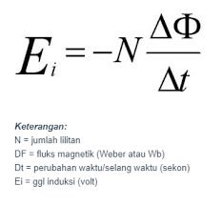
HARGA NUMERIK GGL INDUKSI
Jika fluks yang melalui satu lilitan kumparan berubah pada laju satu weber per sekon, tegangan satu volt akan diinduksikan pada kumparan

Slide 20
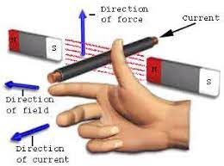
ARAH GGL INDUKSI
Kembangkan ibu jari, telunjuk dan jari tengah tangan kanan tegak lurus satu sama lain, arahkan telunjuk sesuai dengan arah medan magnet dan ibu jari sesuai dengan arah Gerakan konduktor, maka jari tengah menunjuk arah ggl induksi

Slide 21
HUKUM INDUKSI LENZ
Ggl induksi akan menyebabkan arus mengalir dalam rangkaian tertutup dengan arah sedemikian rupa sehingga pengaruh magnetnya akan melawan perubahan yang menghasilkanya
Segabai contoh generator
Makin besar energi listrik yang diberikan pada beban, makin besar reaksi dan makin besar pula energi mekanis yang diperlukan dari penggerak mula
Energi harus diberikan ke generator pada laju yang sama dengan yang diambil generator

Slide 22
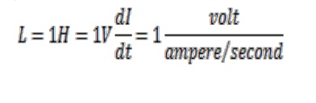
GGL INDUKSI-DIRI: INDUKTANSI
Satuan induktansi adalah Henry
Rangkaian mempunyai induktansi satu Henry jika ggl satu volt diinduksikan dalam rangkaian ketika arus berubah dengan laju satu amper setiap sekon

Slide 23
TUGAS
Jelaskan teori weber tentang magnetism?
Apakah yang menentukan polaritas kumparan? Nyatakan aturan untuk menentukan polaritas kumparan
Kapankan suatu batang besi dikatakan mengalami saturasi?
Faktor apakah yang mempengaruhi besarnya ggl yang diinduksikan dalam kumparan?

